Slide 2
21
A NOVA JERUSALÉM

Slide 3

Ap. 21 e 22 formam a última revelação do Apocalipse.

Slide 4
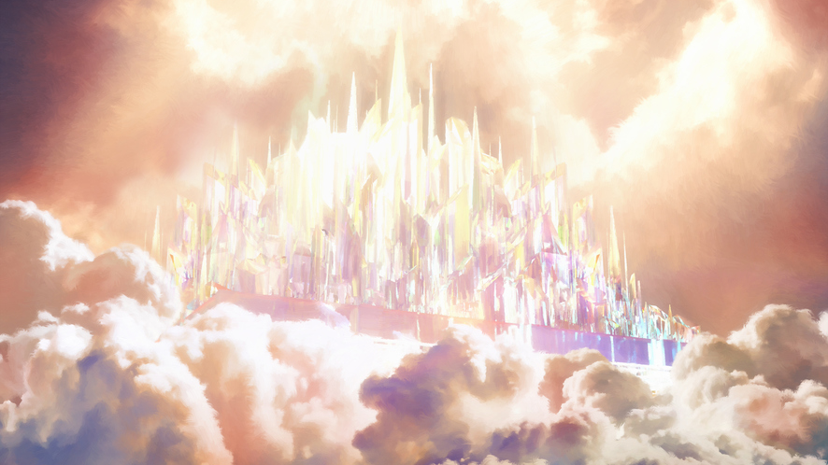
João descreve a cidade descendo do céu.

Slide 5
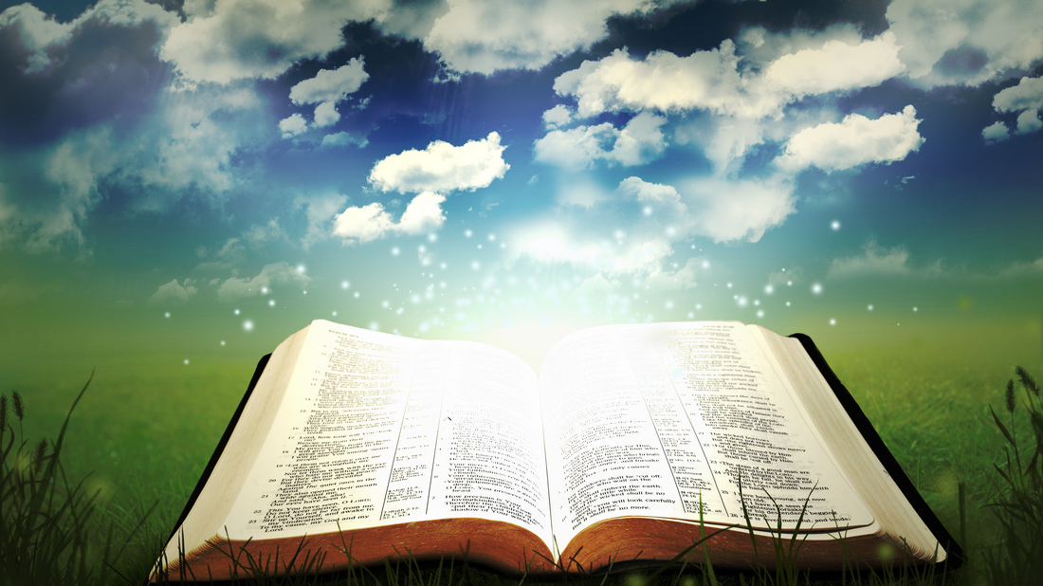
Esta visão a conclusão de toda a Bíblia.

Slide 6
O que João viu descendo do céu? Ap.21: 1-2
1

Slide 7
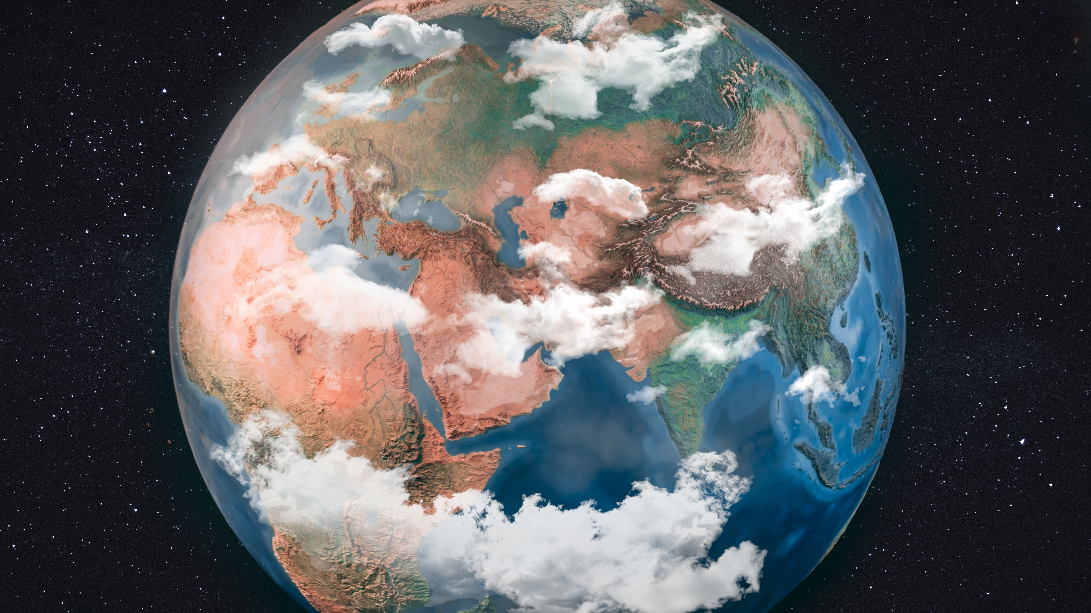
João vê tudo de novo, céu e terra.

Slide 8
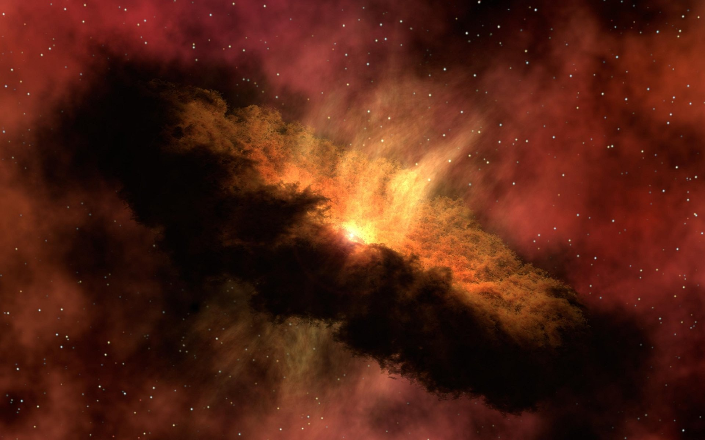
a restauração também é universal.

Slide 9
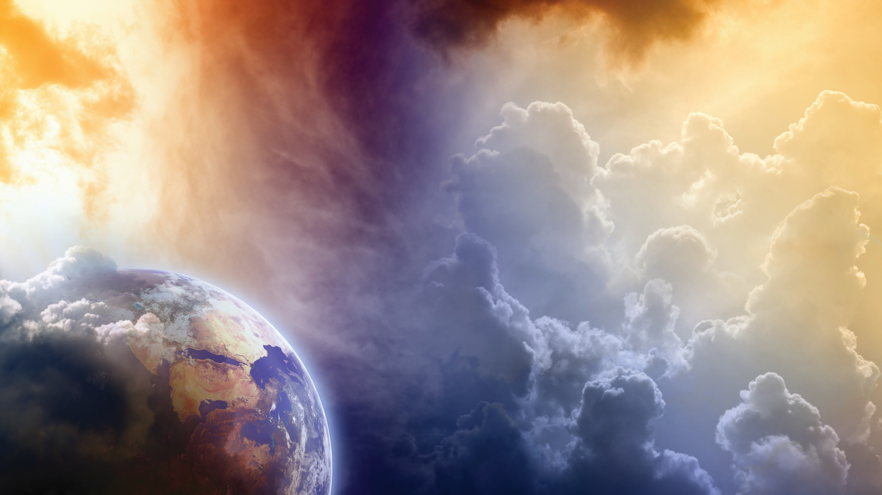
Neós
e kainós

Slide 10
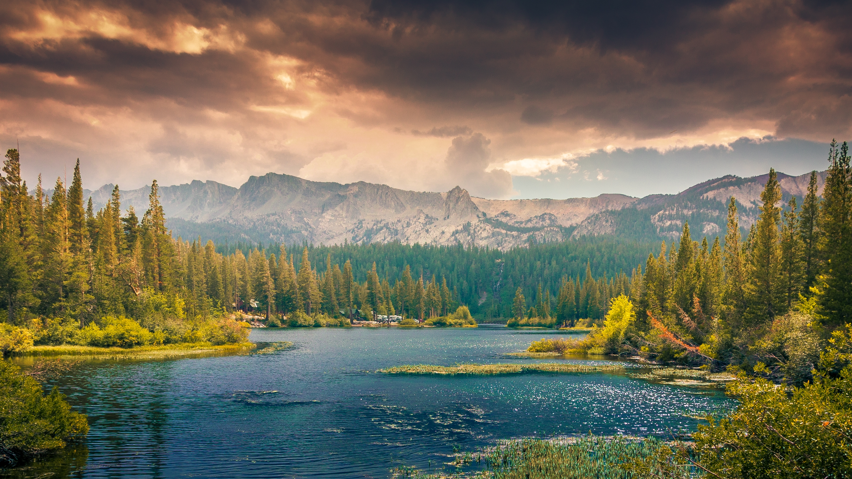
Não é uma nova criação, mas uma nova recriação.

Slide 11
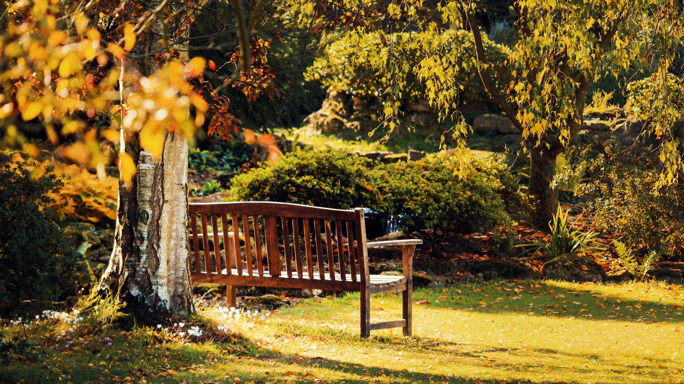
Segundo a voz celestial, o que esta cidade significa para o povo de Deus? Ap.21: 3-4
2

Slide 12
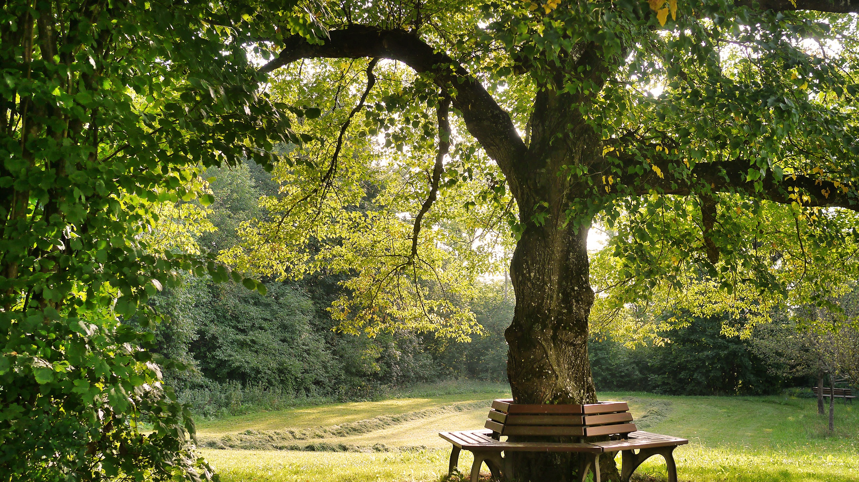
Deus mudará de casa, para morar com a gente aqui na terra renovada.

Slide 13
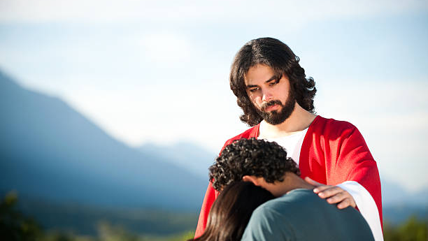
Deus nos confortará de tudo que sofremos por causa do pecado.

Slide 14
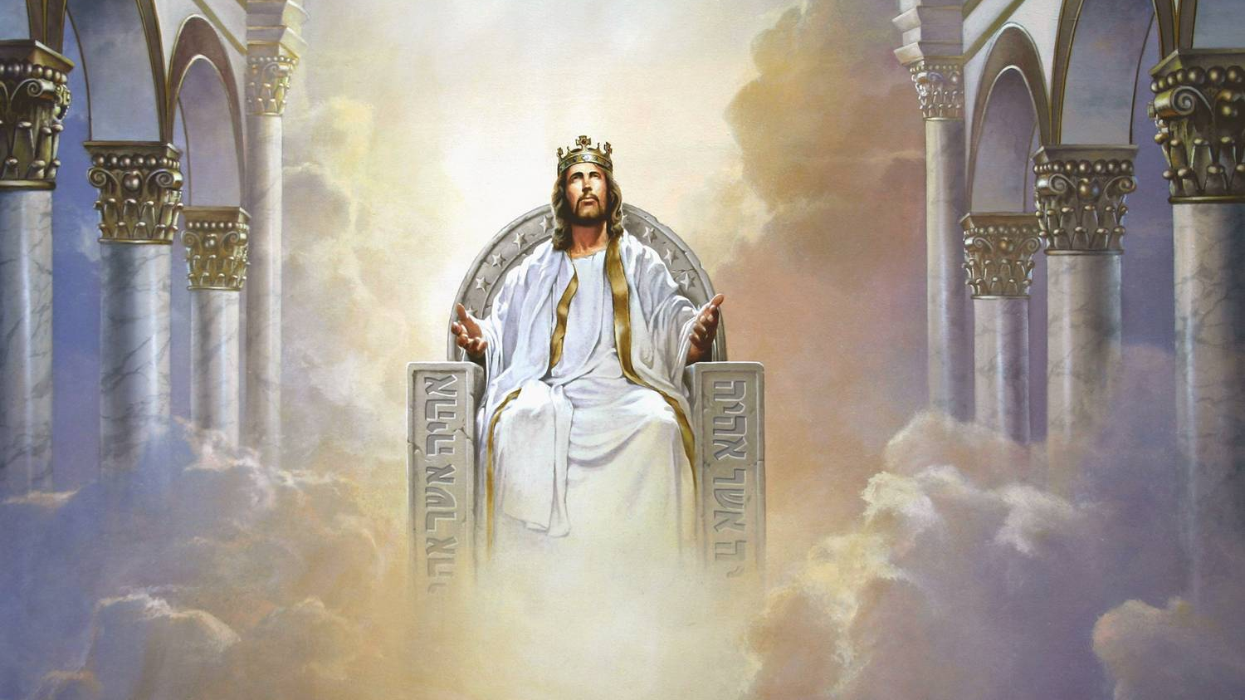
Que afirmações Deus Pai faz de seu trono? Ap.21: 5-6
3

Slide 15
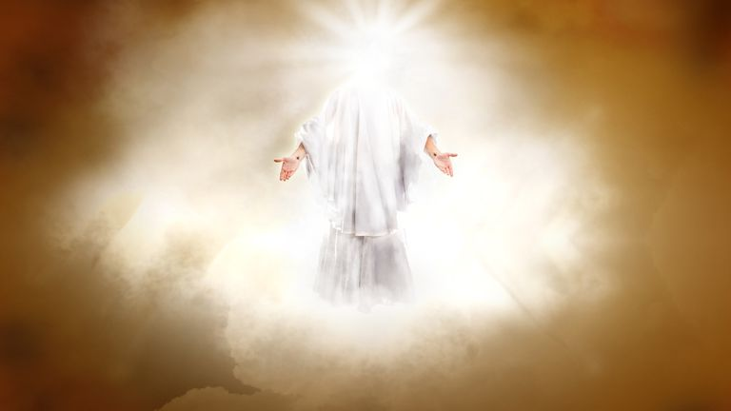
O próprio Deus decide falar para confirmar o que foi declarado pela voz celestial.

Slide 16
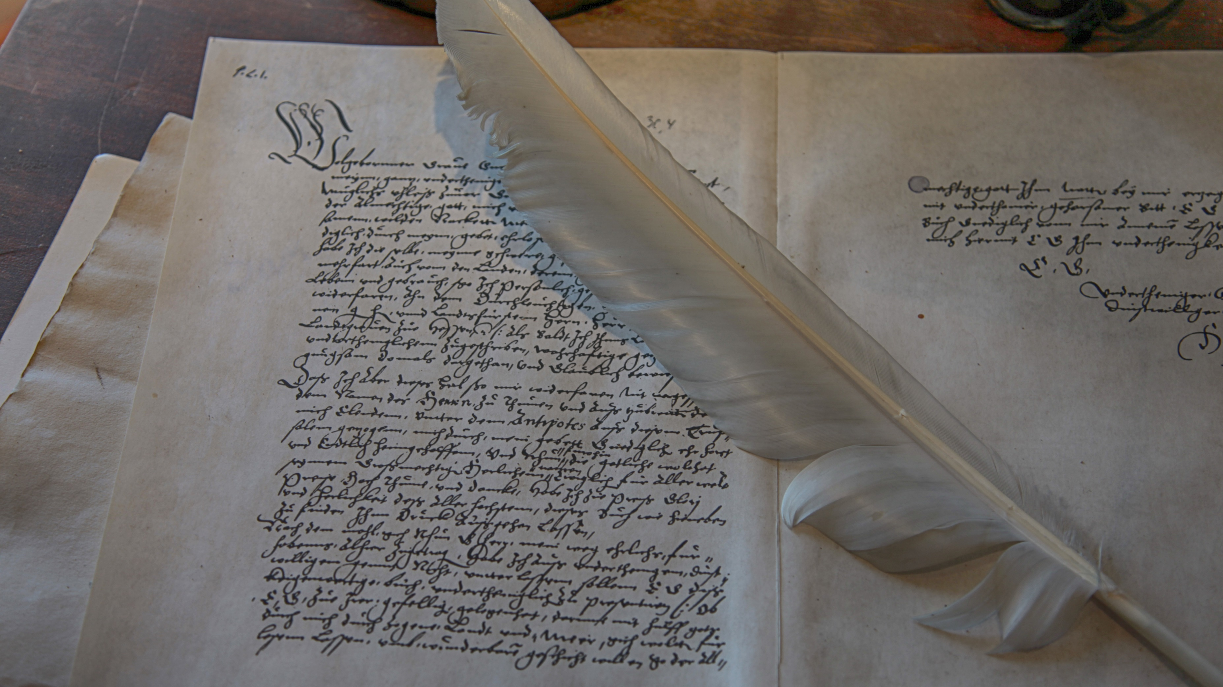
Escreve, porque estas palavras são fiéis e verdadeiras.

Slide 17
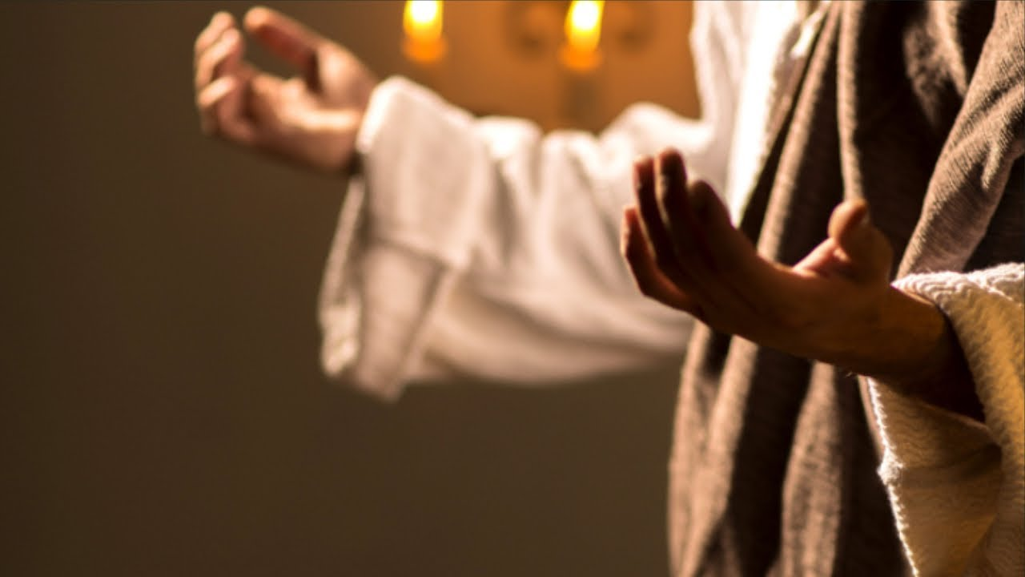
Deus está comprometido em satisfazer todas as necessidades humanas, tanto física como espiritual.

Slide 18
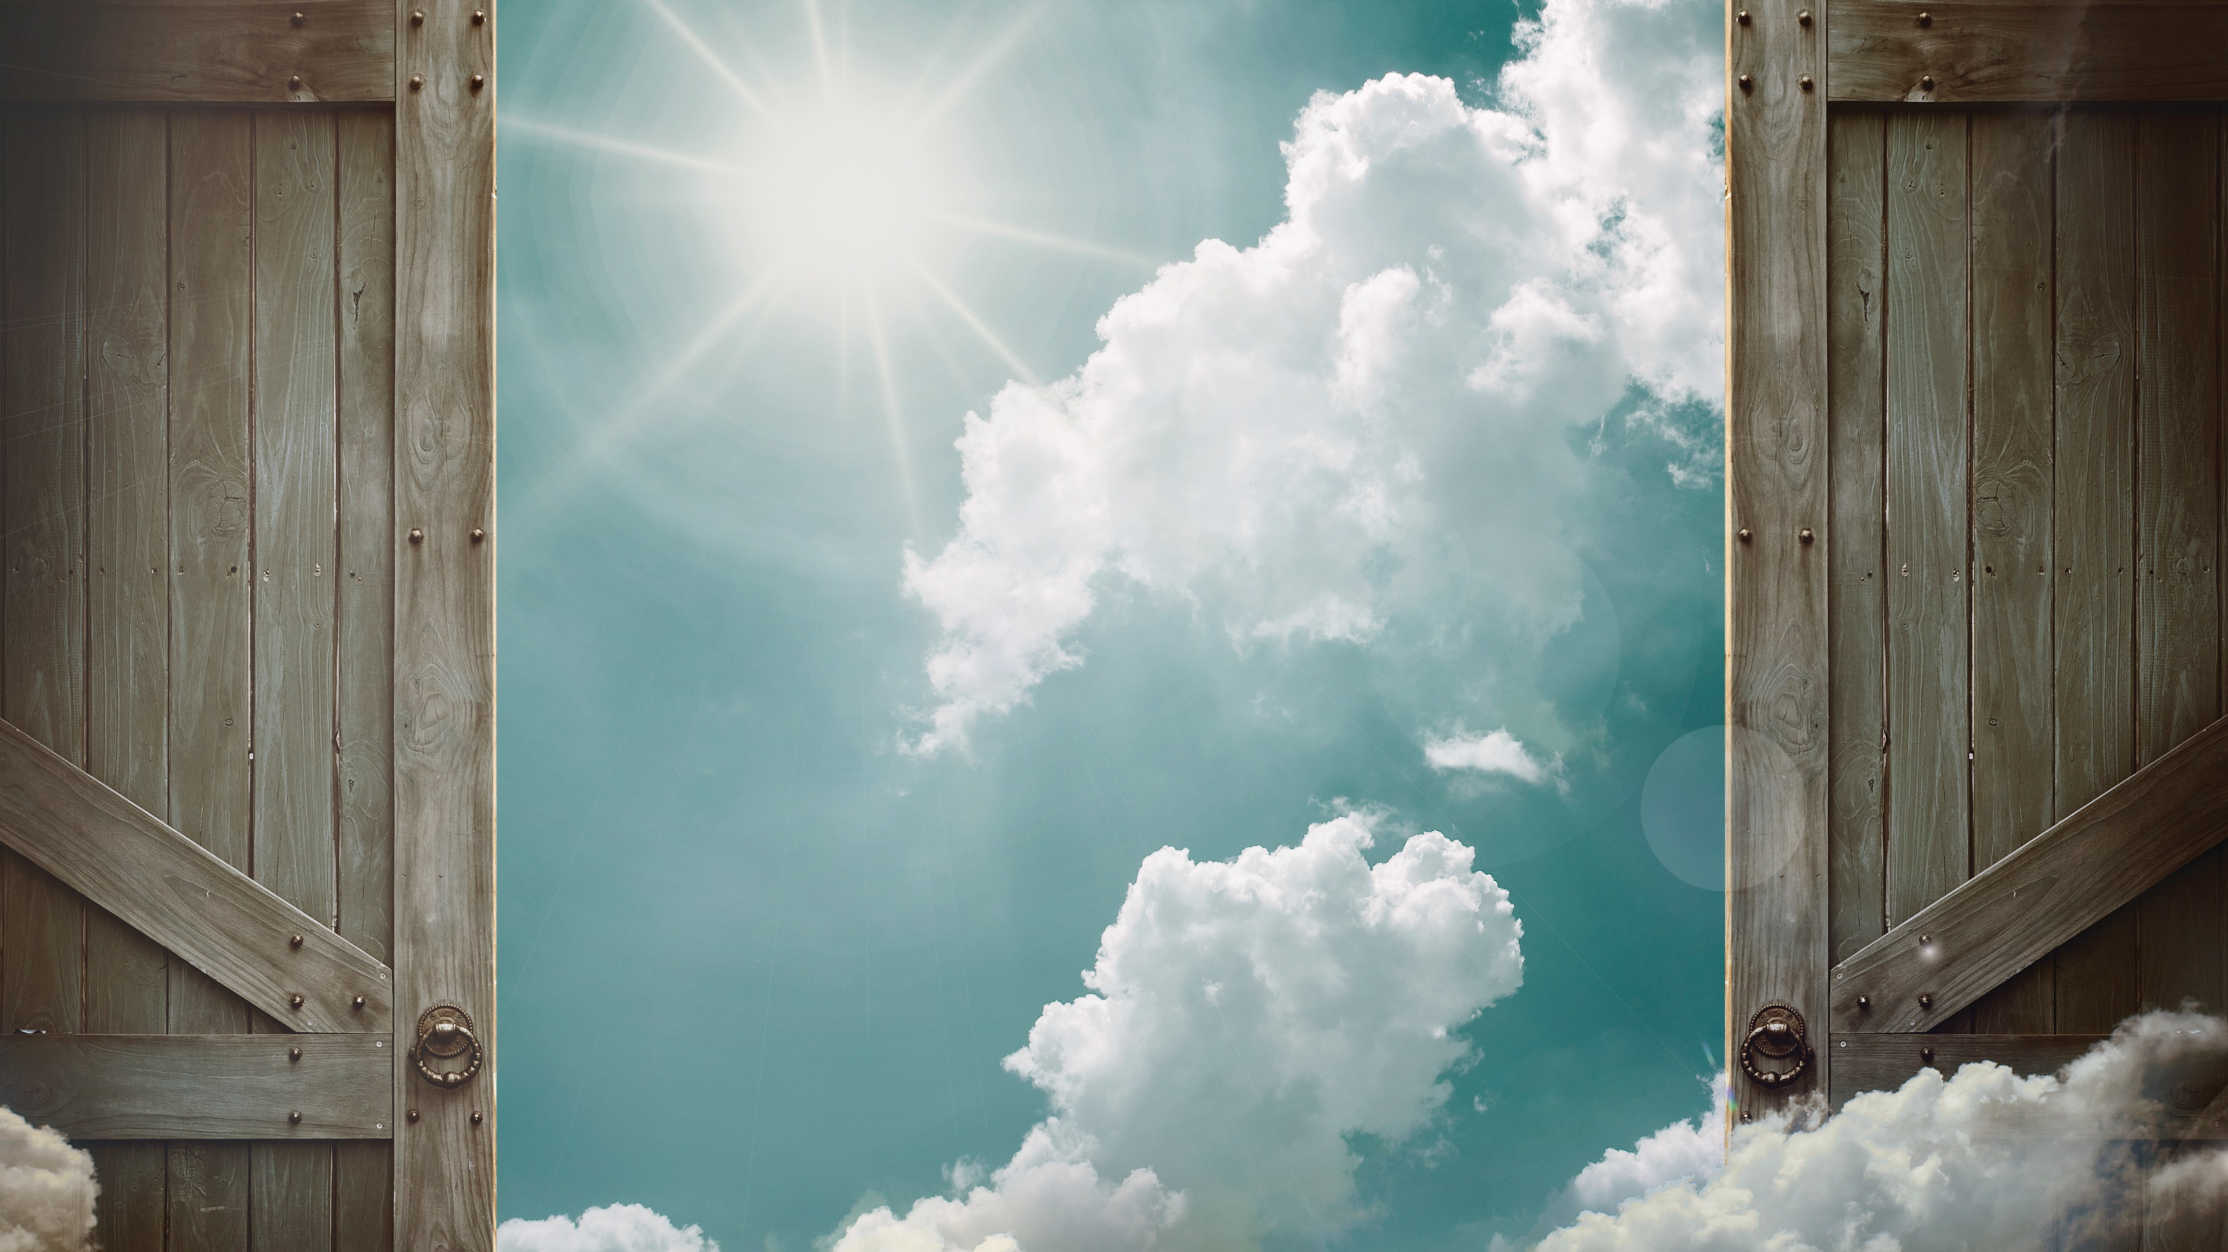
Quem vai entrar e quem não vai entrar na cidade santa? Ap.21: 7-8
4

Slide 19
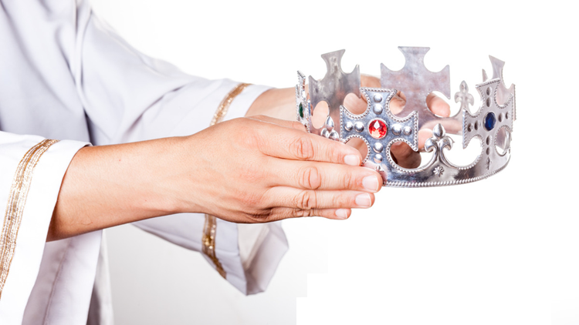
No conflito cósmico haverá um lado vencedor e este lado herdará todas as coisas.

Slide 20
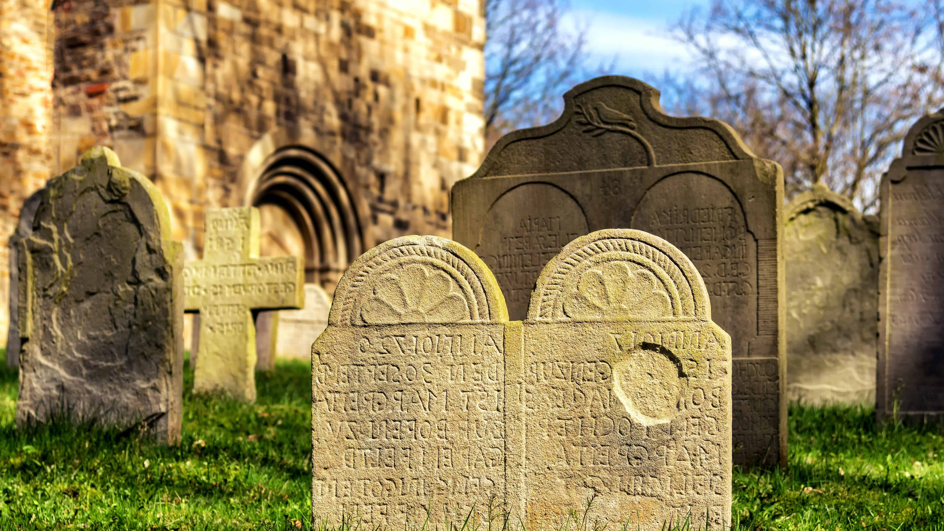
todos aqueles que não renunciaram aos seus pecados herdarão a morte eterna.

Slide 21
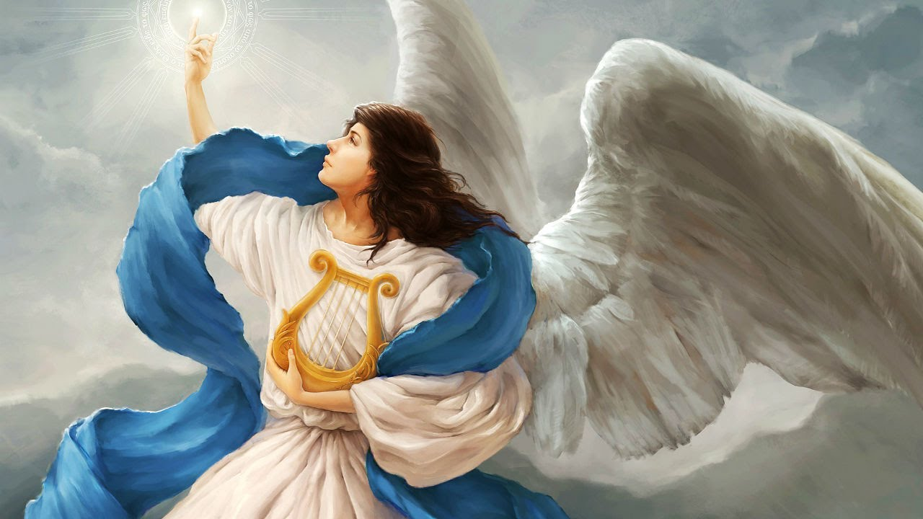
Quem foi o "guia turístico" que levou João em sua visita à nova Jerusalém? Ap.21: 9-10
5

Slide 22
Agora se apresenta o anjo que guiará João em sua jornada pela Nova Jerusalém.

Slide 23
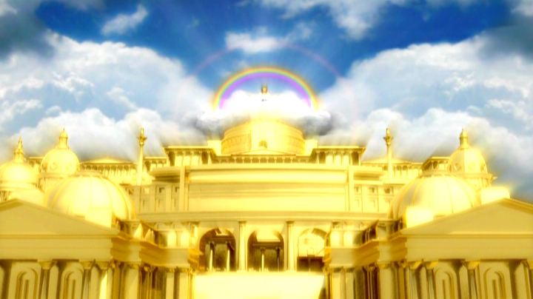
A cidade de Deus desce do céu, vem de cima, sua origem é divina e celestial.

Slide 24
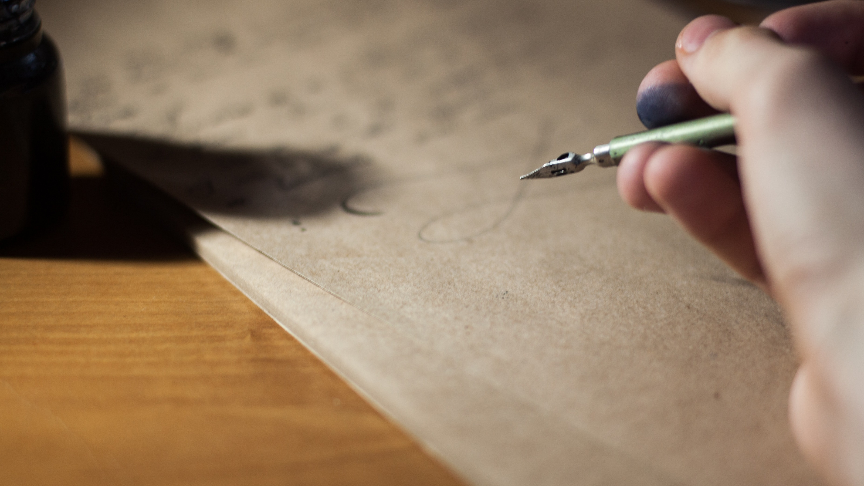
Como João descreve a cidade santa? Ap.21: 11-14
6

Slide 25
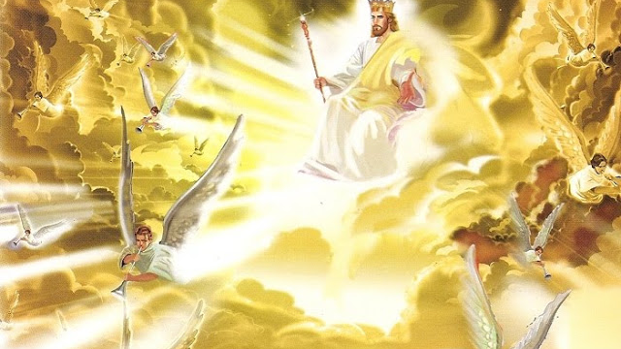
A cidade brilha pela glória de Deus que a habita.

Slide 26

o brilho é como uma pedra de jaspe.

Slide 27
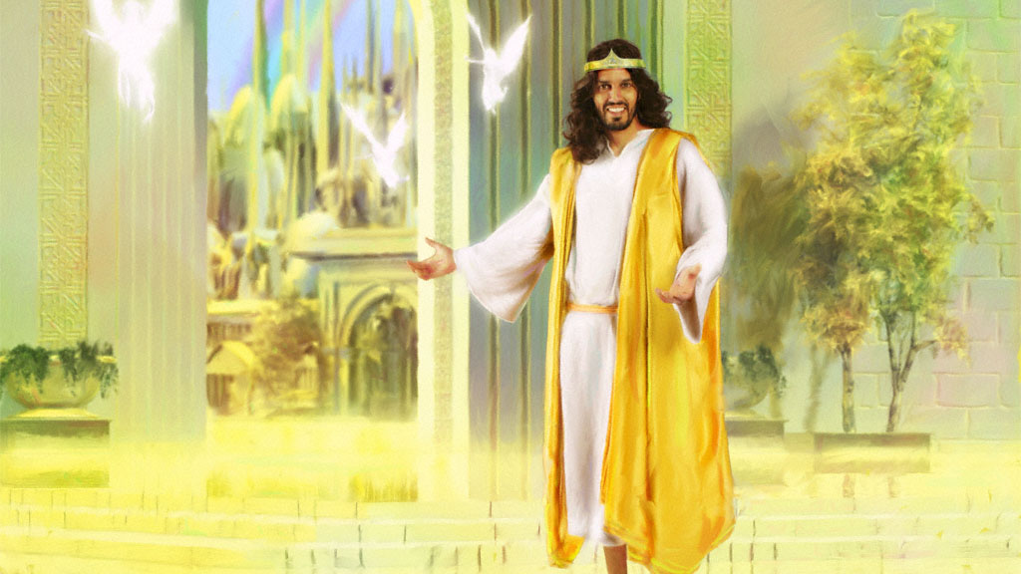
A cidade tem doze portões e doze fundações.

Slide 28
Quão grande e esplêndida é a cidade de Deus? Ap.21: 15-21
7

Slide 29
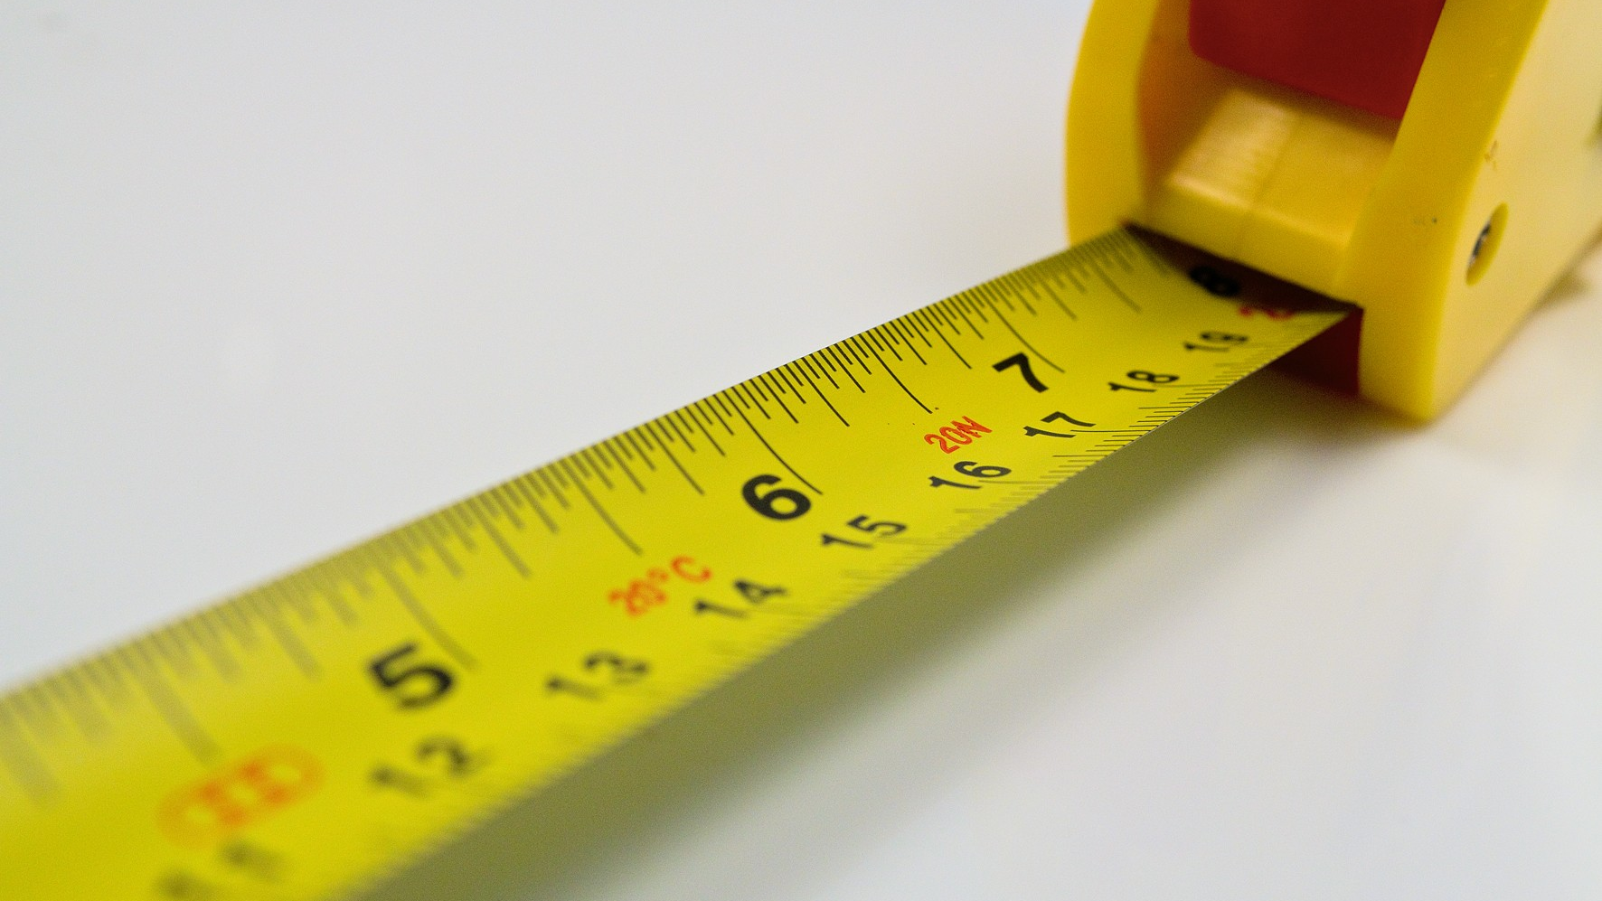
As medidas da cidade são gigantescas
Esta Foto de Autor Desconhecido está licenciado em CC BY-NC

Slide 30
não há limite para todos aqueles que querem entrar

Slide 31
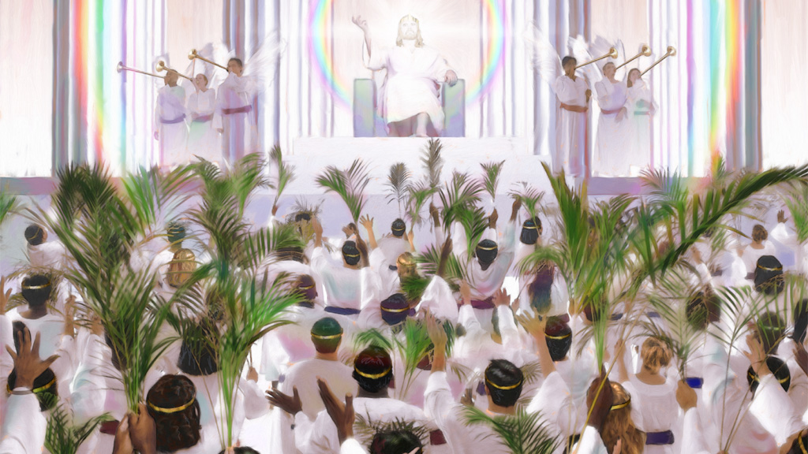
Que coisas não serão necessárias naquela cidade? Ap.21: 22-27
8

Slide 32
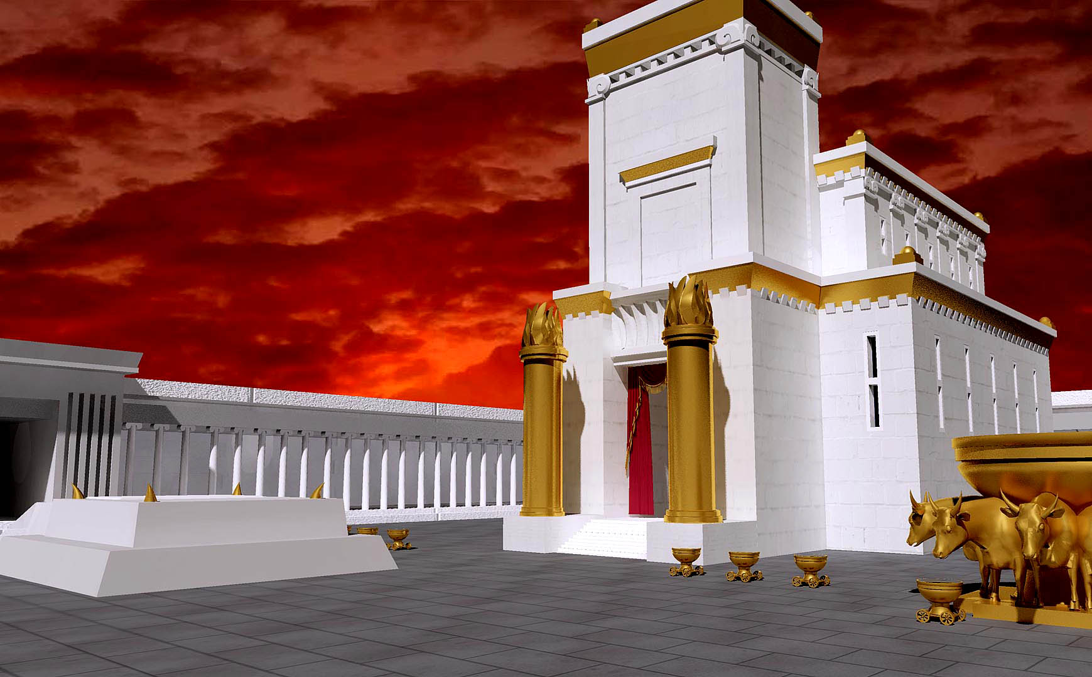
não há santuário.

Slide 33
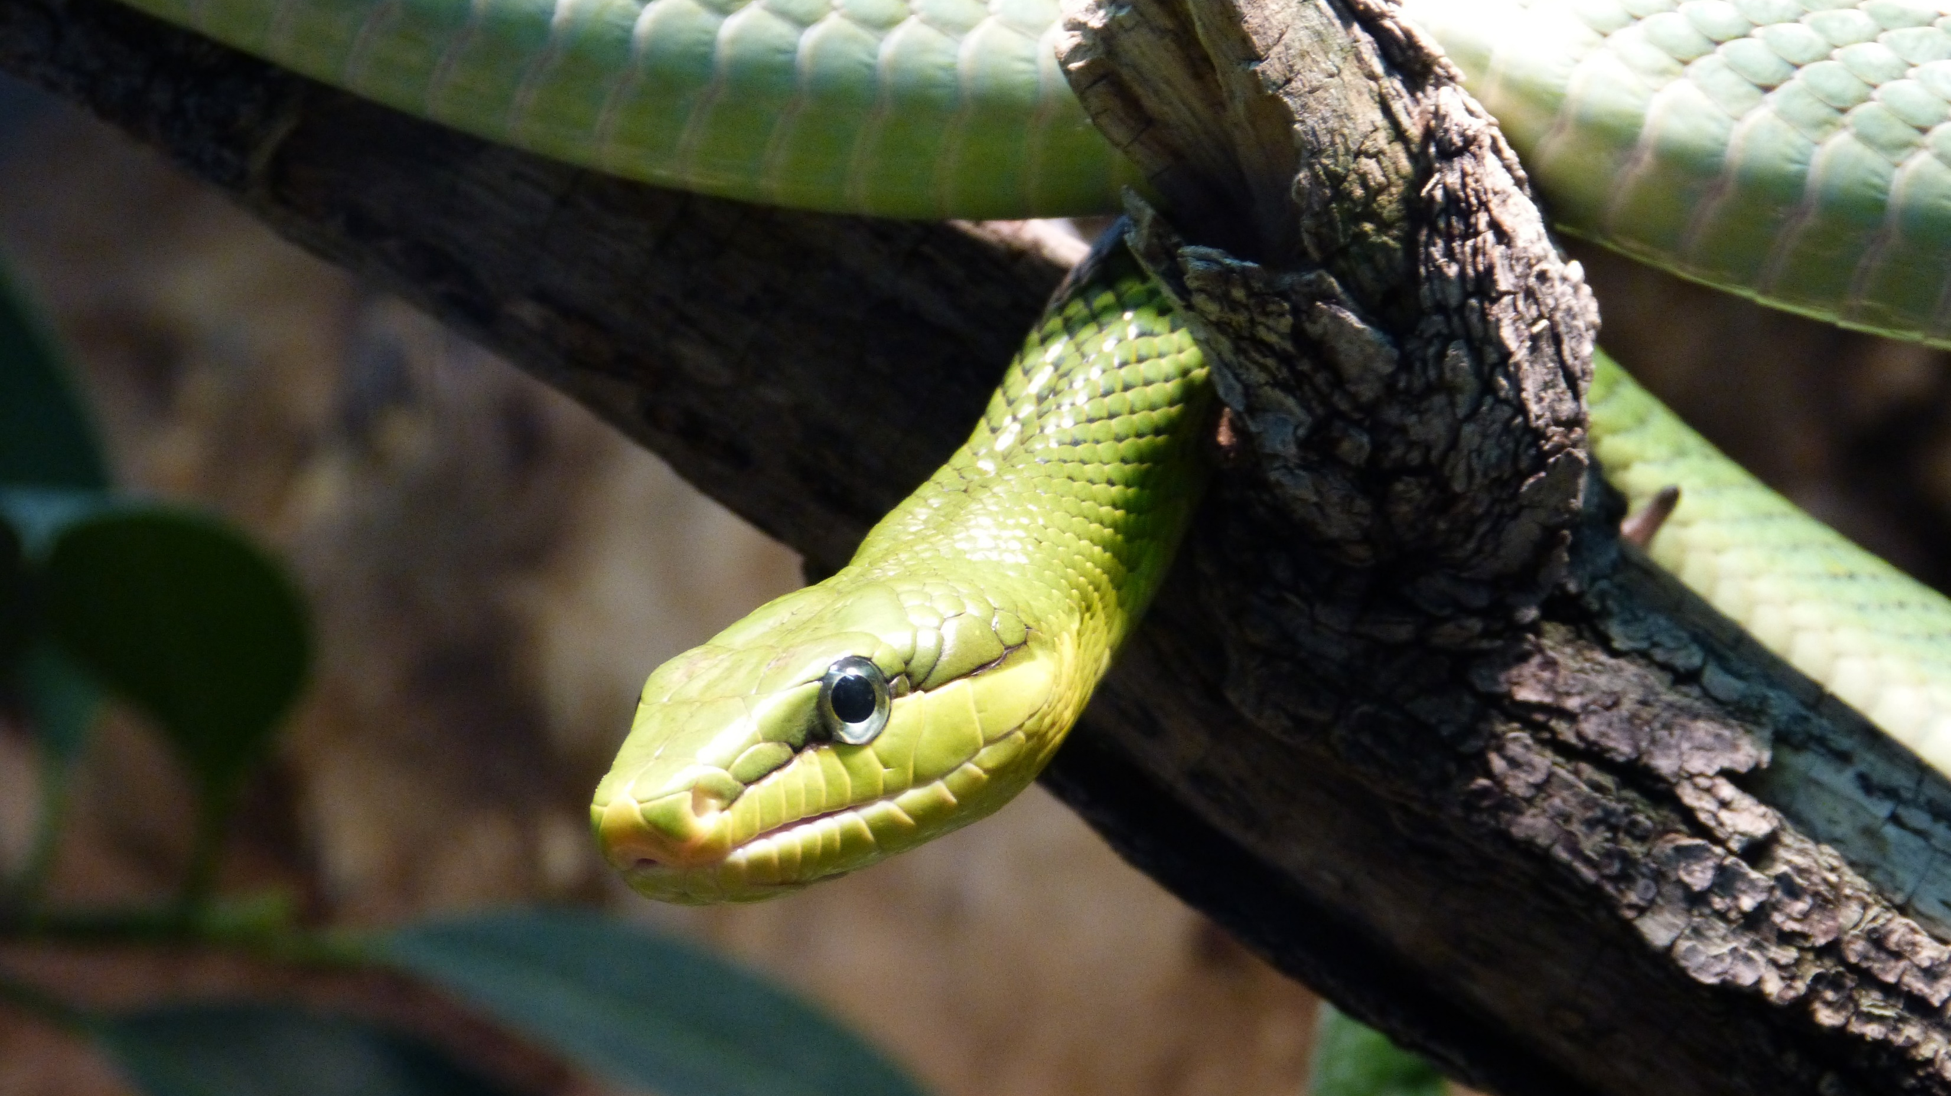
não haverá pecado.

Slide 34
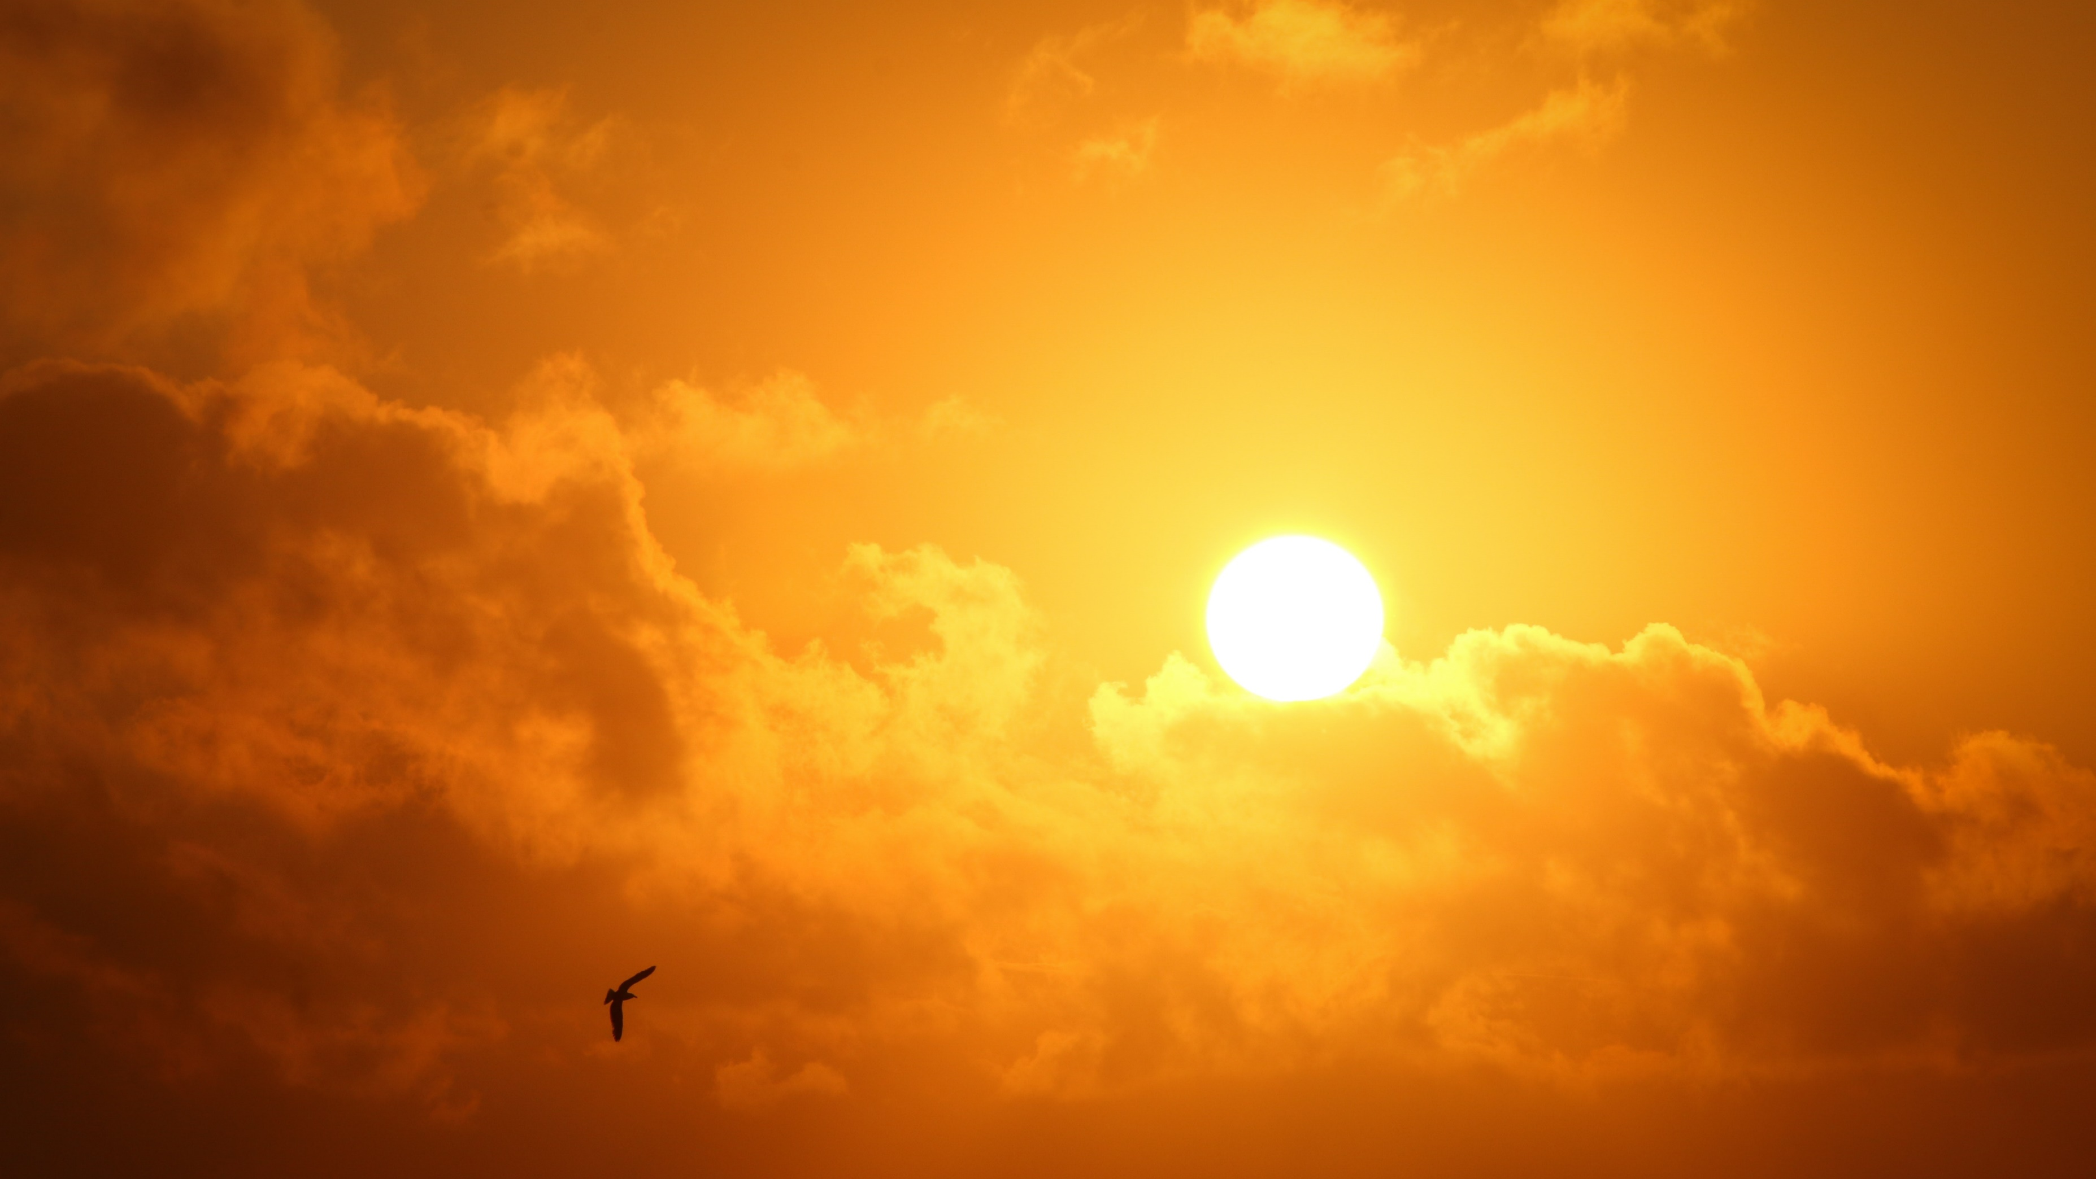
Nem requer luz solar ou da lua e estrelas.

Slide 35
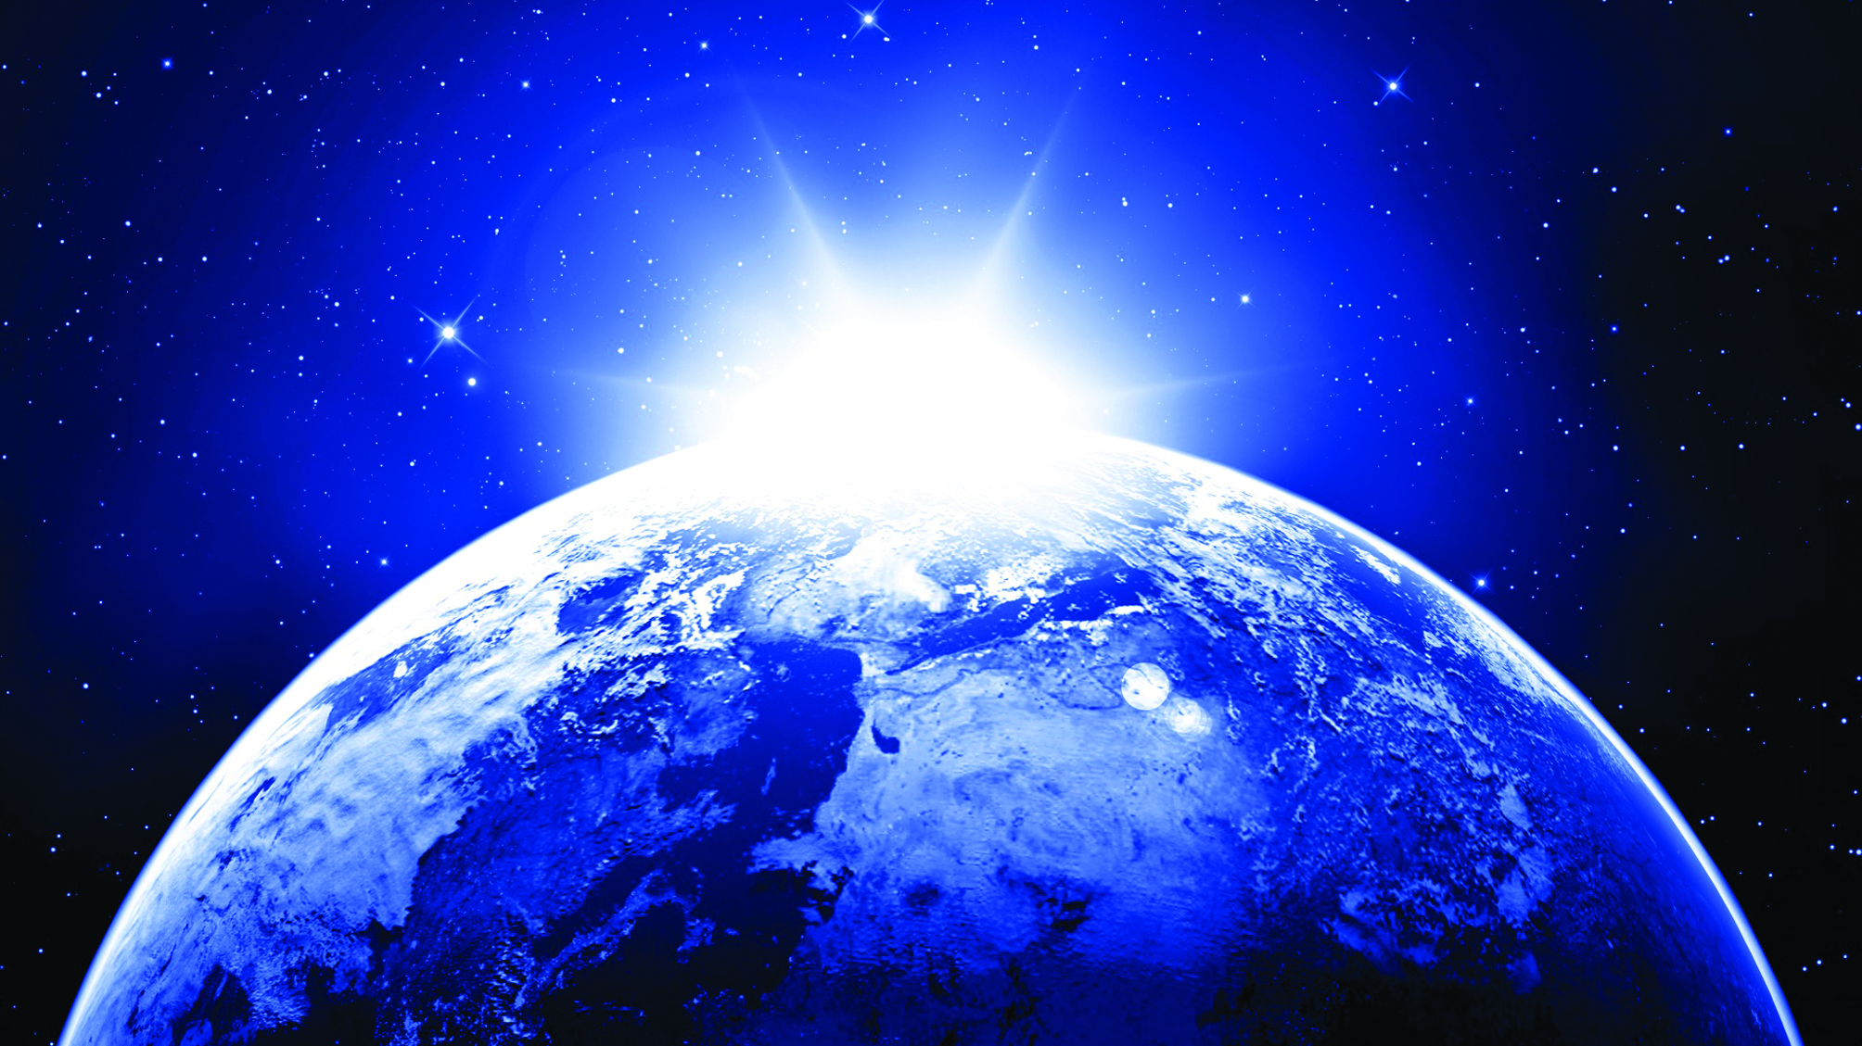
A cidade santa será a capital do mundo e talvez do universo.

Slide 36
Com acesso ilimitado.

Slide 37
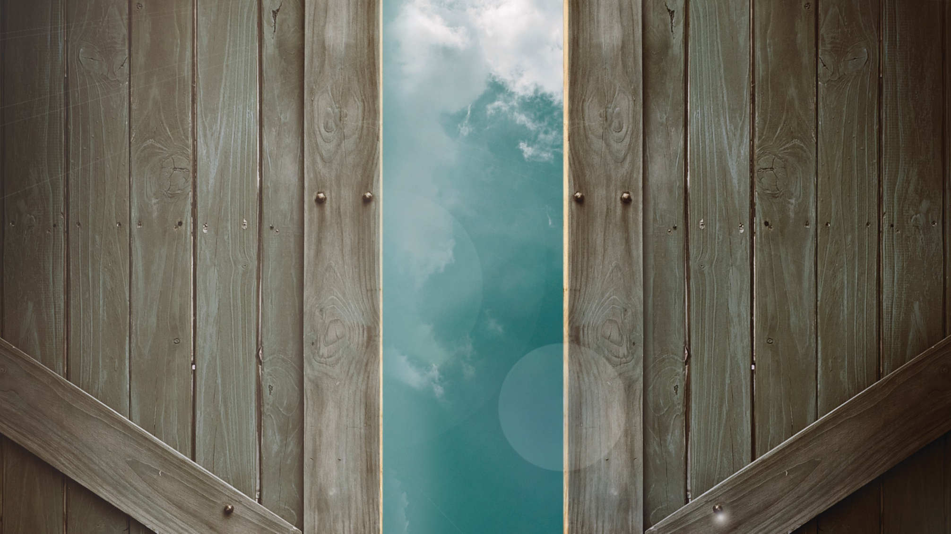
nada de ruim ou perigoso entrará na cidade.

Slide 38
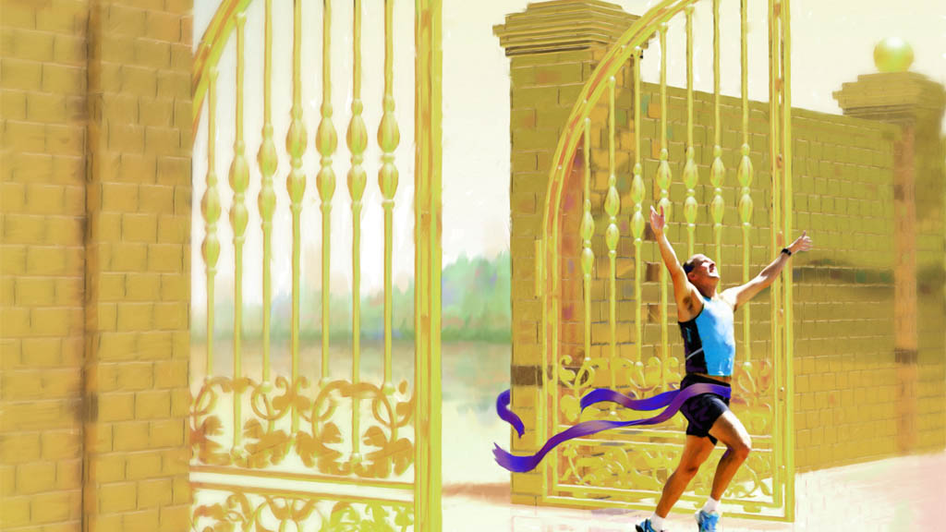
somente aqueles que estão inscritos no livro da vida entrarão

Slide 39
: “Não obstante, alegrai-vos, não porque os espíritos se vos submetem, e sim porque o vosso nome está arrolado nos céus”.
Lc.10:20

Slide 40
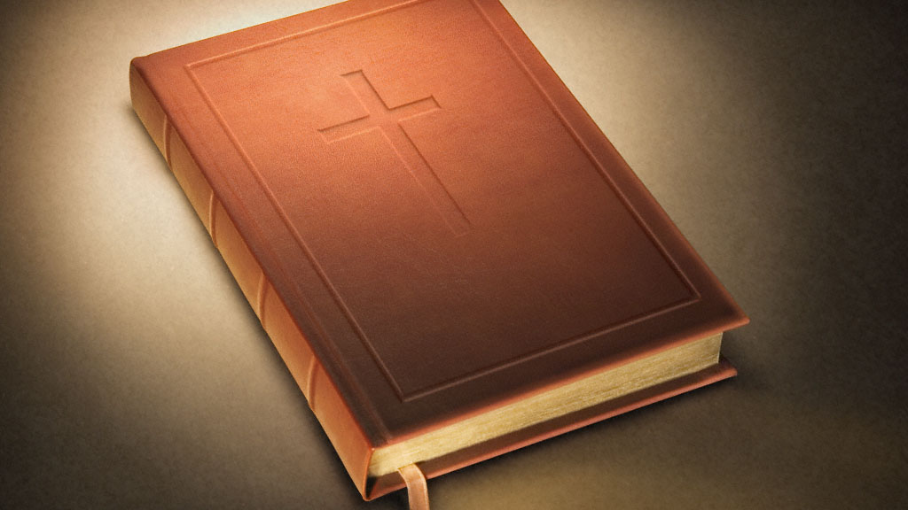
Seu nome já está inscrito nos livros do céu?

